Slide 1
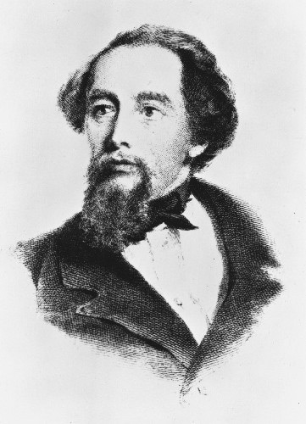
别挤啦
（英国）狄更斯

Slide 2
狄更斯简介
狄更斯（1812——1870）英国现实主义作家，是继莎士比亚之后对世界文学产生巨大影响的小说家。狄更斯所生活的年代是英国资本主义经济发展迅速的时期。经济繁荣的同时，现实的阶级矛盾也逐渐加深，统治者在疯狂追求利润，想发横财，工人们失业无家可归。狄更斯从人道主义出发，呼吁统治者在追求个人利益的同时，不能剥夺劳动人民的权利，劝诫统治者要讲道德、有良知。
代表作：《远大前程》《双城记》《雾都孤儿》

Slide 3
别挤啦
（英国）狄更斯

Slide 4
“你”指没有道德规范或不遵守道德规范的人。及统治阶级、资本家、所有剥削者。
，不要 ！
那么大 ，
它容纳得了我，
也容纳得了你。
你
挤
世界
“挤”指所有不道德的行为。
“世界”还指人的内心世界。

Slide 5
所有的大门都敞开着，这里没有
（ ）之分，
在这里，我们可以自
由地（ ）。

Slide 6
只是你得保证，保证你自己不使别人受到压抑。
当我（ ）时，
我应当（ ）

Slide 7
我们应该给道德以应有的地位，
才会问心无愧
我们应该给好事以 ，
才会问心无愧
我们应该给 以 ，
才会问心无愧

